Slide 1
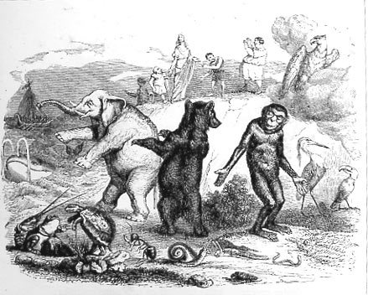
Les fables
1ère partie – Introduction
Observation Le loup et l'agneau
La grenouille qui se veut faire aussi grosse que le bœuf
La cigale et la fourmi
Réflexion
Synthèse Caractéristiques
Définition
2ème partie – Le genre de la fable
Origine du genre
Structure du genre
Application
3ème partie – Le style de La Fontaine
Caractéristiques
Applications
4ème partie – Une analyse complète du Conseil tenu par les rats
Réécriture
Structure
Caractéristiques

Slide 2
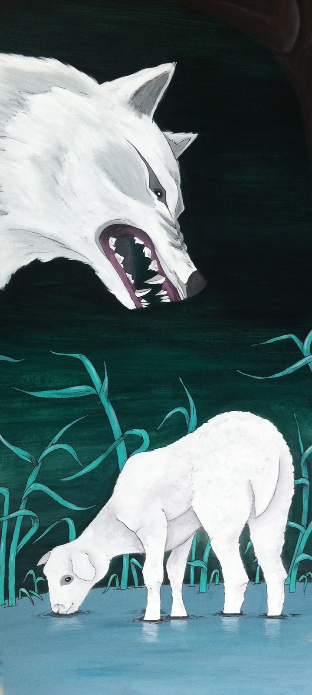
La raison du plus fort est toujours la meilleure : Nous l'allons montrer tout à l'heure. Un agneau se désaltérait Dans le courant d'une onde pure. Un loup survient à jeun, qui cherchait aventure, Et que la faim en ces lieux attirait. "Qui te rend si hardi de troubler mon breuvage ? Dit cet animal plein de rage : Tu seras châtié de ta témérité. - Sire, répond l'Agneau, que votre Majesté Ne se mette pas en colère Mais plutôt qu'elle considère Que je me vas désaltérant Dans le courant, Plus de vingt pas au-dessous d'elle, Et que par conséquent, en aucune façon, Je ne puis troubler sa boisson

Slide 3
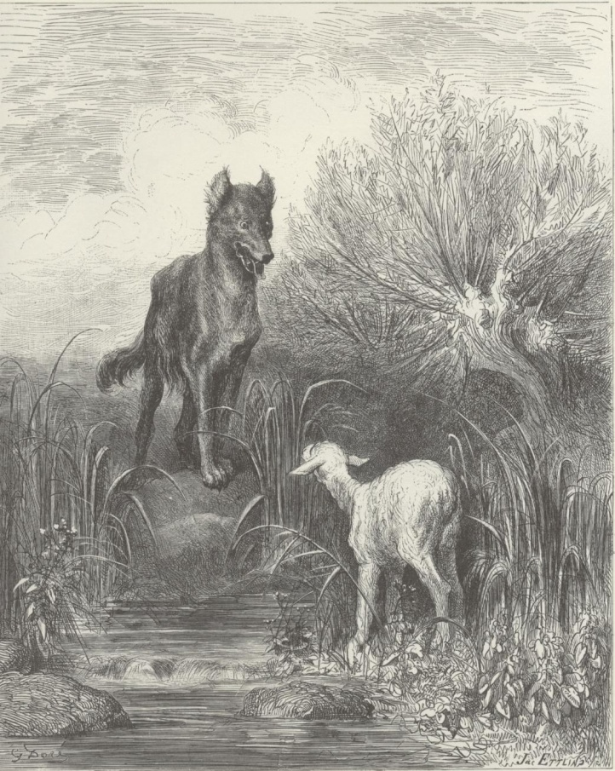
- Tu la troubles, reprit cette bête, Et je sais que de moi tu médis l'an passé. - Comment l'aurais-je fait si je n'étais pas né ? Reprit l'Agneau, je tête encore ma mère - Si ce n'est toi, c'est donc ton frère. - Je n'en ai point. - C'est donc quelqu'un des tiens; Car vous ne m'épargnez guère, Vous, vos bergers et vos chiens On me l'a dit : il faut que je me venge." Là-dessus, au fond des forêts Le Loup l'emporte, et puis le mange, Sans autre forme de procès.

Slide 4
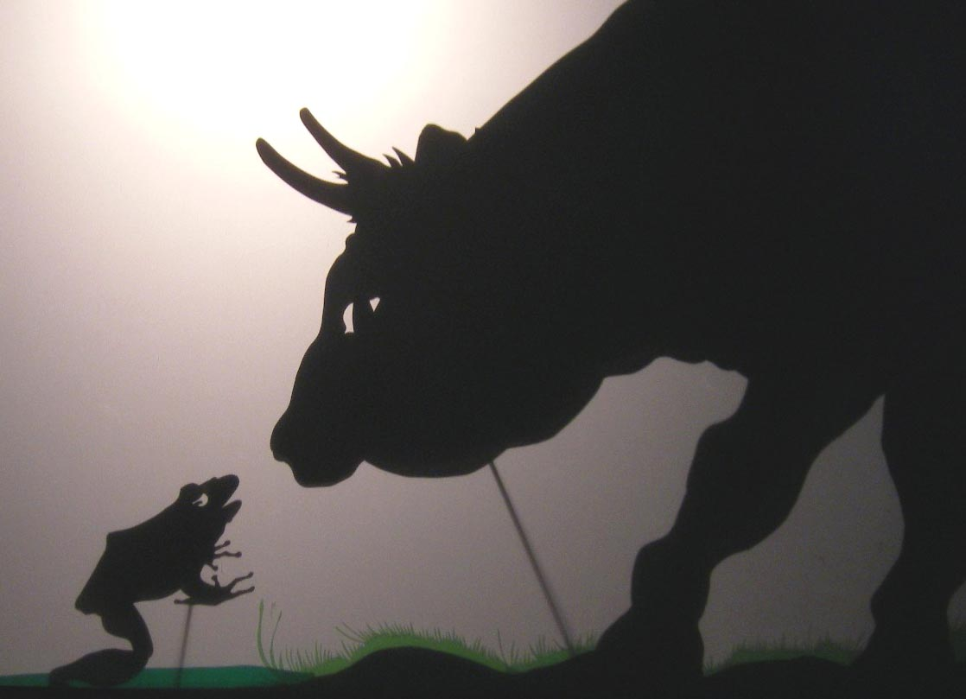
Une grenouille vit un Bœuf Qui lui sembla de belle taille Elle qui n'était pas grosse en tout comme un œuf Envieuse s'étend, et s'enfle, et se travaille Pour égaler l'animal en grosseur, Disant : "Regardez bien, ma sœur; Est-ce assez ? Dites-moi; n'y suis-je point encore ? - Nenni - M'y voici donc ? - Point du tout. - M’y voilà ? - Vous n’en approchez point." La chétive pécore S'enfla si bien qu’elle creva. Le monde est plein de gens qui ne sont pas plus sages : Tout Bourgeois veut bâtir comme les grands seigneurs, Tout petit prince a des ambassadeurs, Tout marquis veut avoir des pages.

Slide 5
La Cigale, ayant chanté Tout l'été, Se trouva fort dépourvue Quand la bise fut venue : Pas un seul petit morceau De mouche ou de vermisseau. Elle alla crier famine Chez la Fourmi sa voisine, La priant de lui prêter Quelque grain pour subsister Jusqu'à la saison nouvelle. "Je vous paierai, lui dit-elle, Avant l'oût, foi d'animal, Intérêt et principal" La Fourmi n'est pas prêteuse : C'est là son moindre défaut. "Que faisiez-vous au temps chaud ? Dit-elle à cette emprunteuse - Nuit et jour à tout venant Je chantais, ne vous déplaise - Vous chantiez ? j'en suis fort aise : Eh bien! Dansez maintenant."

Slide 6
Synthèse
Donc, les caractéristiques du genre de la fable sont les suivantes :
Il s’agit d’un récit bref : peu d’actions et peu de personnages
Les personnages appartiennent au règne animal (ou végétal) mais présentent des caractéristiques humaines. Ils sont anthropomorphes.
La fable est faite d’allégories (= fait d’exprimer une idée, un élément abstrait par une image, un élément concret) et de symboles.
Elle a un but didactique et une morale. Cette morale, parfois implicite mais le plus souvent explicite, est mise en évidence en début ou en fin de fable.
Elle repose sur une construction antithétique pour marquer l’opposition entre les personnages.
Il y a peu de "happy end" pour mettre en garde.
Elle est souvent le miroir d’une époque mais reste actuelle.

Slide 7
A partir de ces caractéristiques, nous pouvons donc maintenant établir une définition compète de la fable :
La fable est un court récit fictif qui tend à instruire et enseigner une leçon de type moral. Pour ce faire, elle s'appuie sur une construction allégorique et sur des personnages souvent représentés sous la forme d’animaux.

Slide 8
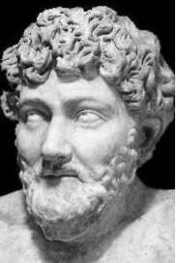
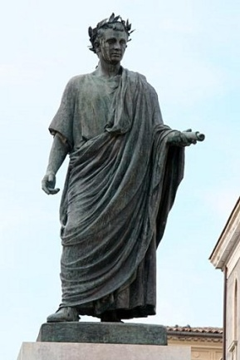
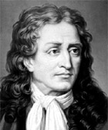
2ème partie – Le genre de la fable
Origine du genre
Jean de La Fontaine (1621-1695) n’est pas (comme on le pense parfois) l’inventeur de la fable. En effet, on retrouve déjà des fables pendant l’Antiquité avec des auteurs comme Esope (6e ACN) ou Horace (1er ACN). Le genre de la fable a donc une source antique mais également une source orientale.
Le genre est à l’origine purement oral.
La Fontaine a été fortement influencé par les textes antiques, qu’il copiera bien souvent mais c’est lui qui donnera à la fable ses lettres de noblesse. En effet, jusqu’à La Fontaine, le genre de la fable est considéré comme mineur et n’a pas de dignité littéraire. Grâce à la qualité de l’œuvre de La Fontaine, le genre est enfin reconnu au même titre que la poésie.

Slide 9
Structure du genre
La fable peut généralement être divisée en 5 étapes distinctes :
Orientation : présentation générale de la situation (lieu, personnages,…)
Complication : intervention d’un événement qui vient rompre l’équilibre initial (= perturbation)
Action : façon dont les personnages réagissent à la complication
Résolution : la complication est surmontée (ou terminée) et l’action s’interrompt
Résultat/conclusion : morale

Slide 10
Maître Corbeau, sur un arbre perché, Tenait en son bec un fromage. Maître Renard,
par l'odeur alléché,
Lui tint à peu près ce langage : "Hé ! bonjour, Monsieur du Corbeau. Que vous êtes joli ! que vous me semblez beau ! Sans mentir, si votre ramage Se rapporte à votre plumage, Vous êtes le Phénix des hôtes de ces bois." A ces mots le Corbeau ne se sent pas de joie; Et pour montrer sa belle voix, Il ouvre un large bec, laisse tomber sa proie.
et dit : "Mon bon Monsieur, Apprenez que tout flatteur Vit aux dépens de celui qui l'écoute : Cette leçon vaut bien un fromage, sans doute." Le Corbeau, honteux et confus, Jura, mais un peu tard, qu'on ne l'y prendrait plus.
Le Renard s'en saisit,

Slide 11
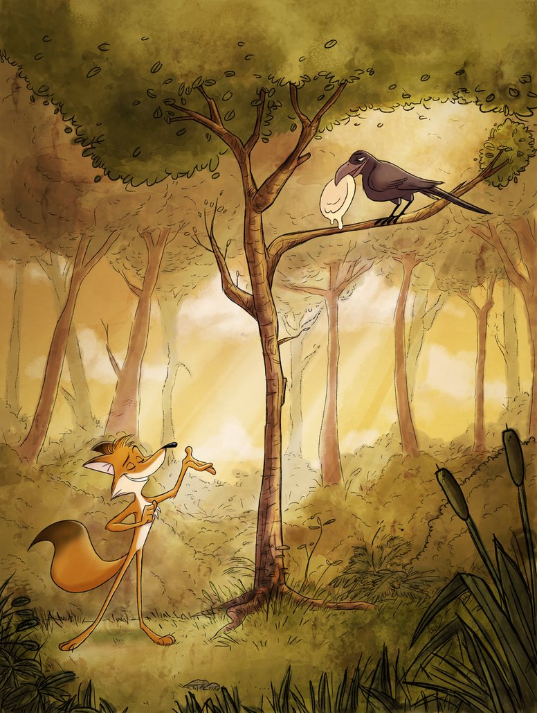
Orientation : un renard + un corbeau qui tient un fromage
Complication : le renard a faim
Action : le renard flatte le corbeau; celui-ci ouvre le bec et perd son fromage
Résolution : le renard attrape le fromage
Résultat/conclusion : tout flatteur vit aux dépens de celui qui l’écoute

Slide 12
Les stéréotypes et antithèses :
Stéréotype : représentation basée sur une idée préconçue, un a priori
Antithèse : figure ou procédé qui oppose deux mots ou expressions
Le lecteur des fables se range d’emblée du côté de l’un ou l’autre des personnages car La Fontaine crée un coupable et une victime, un méchant et un gentil. Ces stéréotypes et antithèses servent la visée didactique car à la lecture, on sait quel comportement adopter ou au contraire ne pas avoir.
La morale : est le conseil qu’on peut tirer de la fable. Elle est souvent écrite (explicite) mais on doit parfois la déduire (implicite).
La visée didactique : est le but général de la fable. Elle est ce que La Fontaine veut apprendre à ses lecteurs.

Slide 13
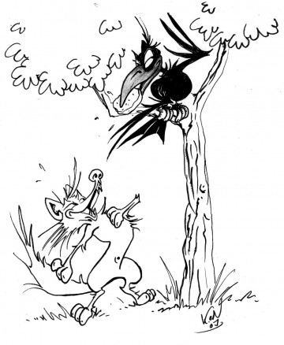
Le Corbeau et le Renard
Les stéréotypes et antithèses :
Le Corbeau est naïf, narcissique, gentil mais un peu bête, "bon" personnage, victime
Le Renard est rusé, flatteur, méchant mais intelligent, "mauvais" personnage, coupable
La morale : tout flatteur vit aux dépens de celui qui l'écoute
La visée didactique : rendre les gens moins sensibles à la flatterie, qu'ils arrêtent de se faire berner par de beaux discours

Slide 14
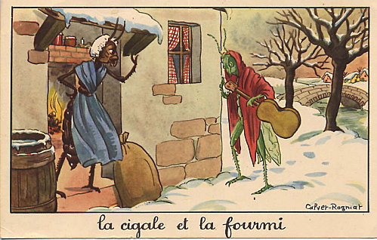
La Cigale et la Fourmi
Les stéréotypes et antithèses :
La Cigale est insouciante (elle n'a rien prévu), paresseuse, généreuse (elle chante pour tous)
La Fourmi est prévoyante (elle a des provisions), travailleuse, égoïste (elle ne partage pas), cruelle (elle se moque de la Cigale)
La morale : si tu ne travailles pas, ne compte pas sur l'aide des autres
La visée didactique : rendre les gens plus prévoyants car les riches sont avares et cruels

Slide 15
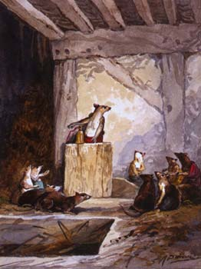
Un chat avait massacré un grand nombre de rats.
Les survivants profitent de son absence pour se réunir et chercher une solution à leur problème.
Leur doyen propose d'accrocher un grelot au cou du chat afin que chacun l'entende arriver et puisse se mettre à l'abri.
Tous approuvent cette brillante idée mais personne ne veut se charger de la dangereuse mission.
Si bien que, finalement, les rats se séparent sans que rien ne change.
La Fontaine conclut son histoire en affirmant qu'il a déjà vu de nombreuses réunions semblables.
Beaucoup de personnes ont des idées mais peu sont prêts à les mettre en application.

Slide 16
Un chat, nommé Rodilardus,
…
Non pour un chat mais pour un diable.
Or un jour qu'au haut et au loin
Le galant alla chercher femme,
Pendant tout le sabbat qu'il fit avec sa dame,
…
L'autre : "Je ne saurais."
Si bien que sans rien faire
On se quitta.
J'ai maints chapitres vus,
…
L'on ne rencontre plus personne.

Slide 17
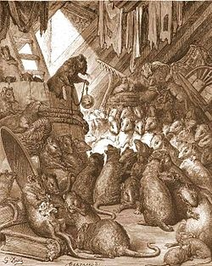
Orientation : un chat massacre une communauté de rats
Complication : le chat s'absente
Action : les rats se réunissent, discutent, se mettent d'accord
Résolution : ils se séparent sans rien faire
Résultat/conclusion : il est plus facile de parler que d'agir

Slide 18
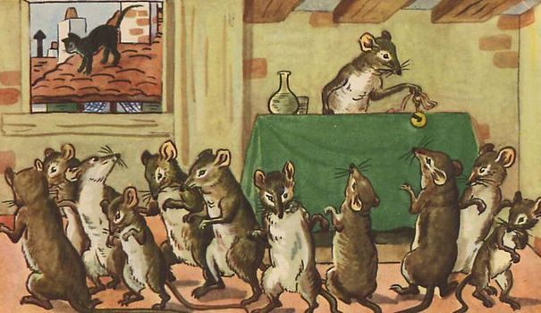
Le Conseil tenu par les rats
Les stéréotypes et antithèses :
Le Chat est fort, bien nourri, guerrier
Les Rats sont faibles, affamés, froussards
La morale : Ne faut-il que délibérer, la cour en conseillers foisonne. Est-il besoin d'exécuter, l'on ne rencontre plus personne.
La visée didactique : Les gens sont souvent plus bavards que courageux. Cessez de discuter et agissez !

